Slide 1


導師時間
活動紀錄系統
登錄簡介
學生輔導中心 製作

Slide 2
導師時間活動紀錄簡介
導師時間活動紀錄由學藝股長登錄，請導師督導學藝股長於導師時間活動後之次一週填寫完畢。
請導師至少每二週至校務行政系統，審核導師時間活動紀錄。
導師時間活動紀錄需經導師審核後，全班同學方能查閱。
凡週三5、6節(第一週及考試週除外)之活動均需記錄，包括院週會、系週會及班會。

Slide 3
需行政單位配合之建議事項
班上同學若有建議事項需請行政單位配合實施者，需經導師審核，系統才會將建議事項送至學生輔導中心，依事項性質分送各單位。因之如有建議事項時，請導師務必儘快至校務行政系統審核。

Slide 4
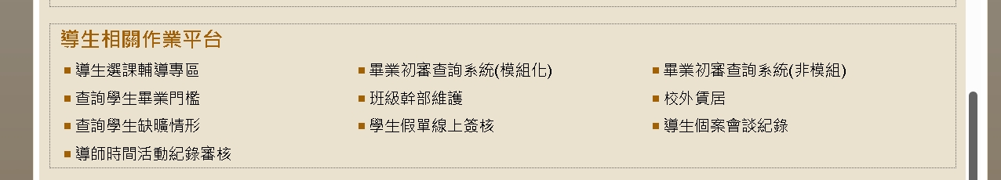
導師時間活動紀錄審核程序
點選
“導師時間活動紀錄”

Slide 5
導師時間活動紀錄審核程序
點選
“確定”

Slide 6
導師時間活動紀錄審核程序
如果學藝尚未輸入導師時間活動紀錄，會出現此畫面，請導師督促學生輸入

Slide 7
導師時間活動紀錄審核程序
點選此處
進行紀錄審核
點選此處查閱紀錄

Slide 8
導師時間活動紀錄審核程序
各項紀錄欄位內容如有錯誤，導師可審核修正

Slide 9
導師時間活動紀錄審核程序
審核完畢，請打V並按「上傳更新」

Slide 10
導師時間活動紀錄審核程序
審核完畢會出現
「更新成功」
點選「活動紀錄首頁」回到列表

Slide 11
導師時間活動紀錄審核程序
打V表示已審核

Slide 12
請導師協助事項
- 請協助通知學藝股長至：
校務行政系統－各項申請－學藝申請
進行學藝帳號設定。
- 各班學藝帳號只有一個，如有學生誤申請學藝帳號，請導師告知同學務必通知學輔中心更正

Slide 13
導生個案會談紀錄
請記得填寫「導生個案會談紀錄」

Slide 14
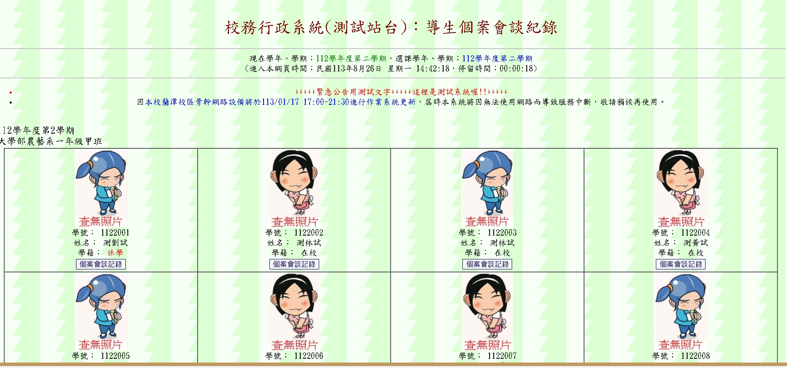
導生個案會談紀錄
點選個案會談紀錄

Slide 15
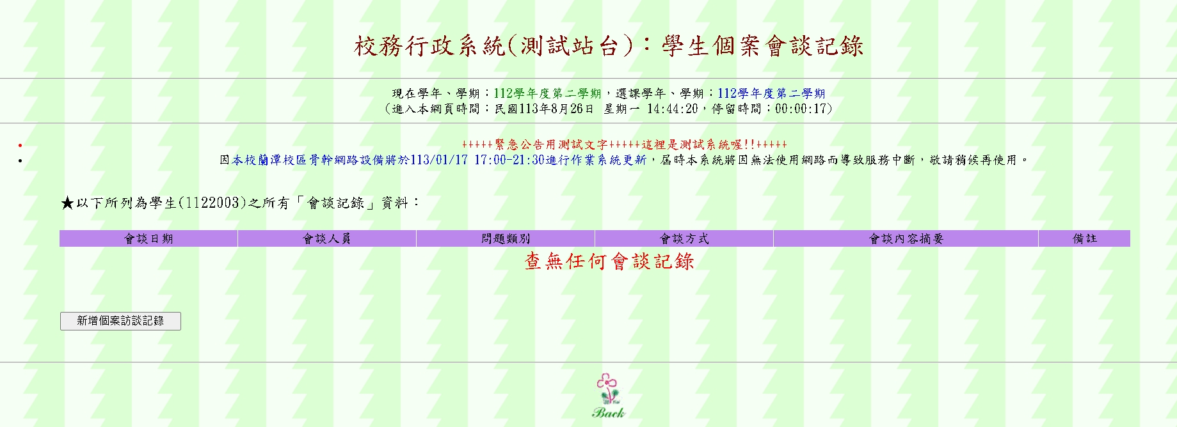
導生個案會談紀錄
新增個案訪談紀錄

Slide 16
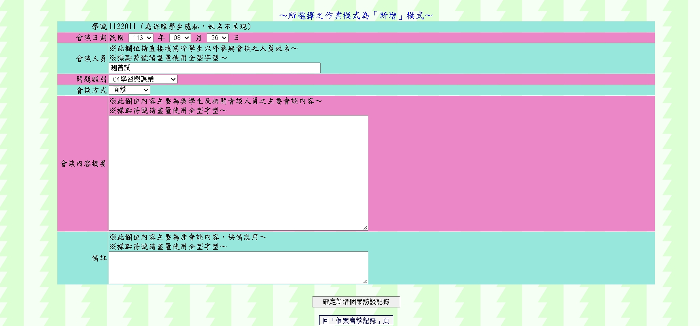
導生個案會談紀錄
填寫完畢後，確定新增即可

Slide 17
導師時間（班會）記錄 操作如有問題
歡迎電洽 學生輔導中心 賀彩清
電話：05-271 7081

